Slide 1
ACCIONES DE SANEAMIENTO DE VERTIMIENTOS CUENCA RIO GUAITARA

Slide 2
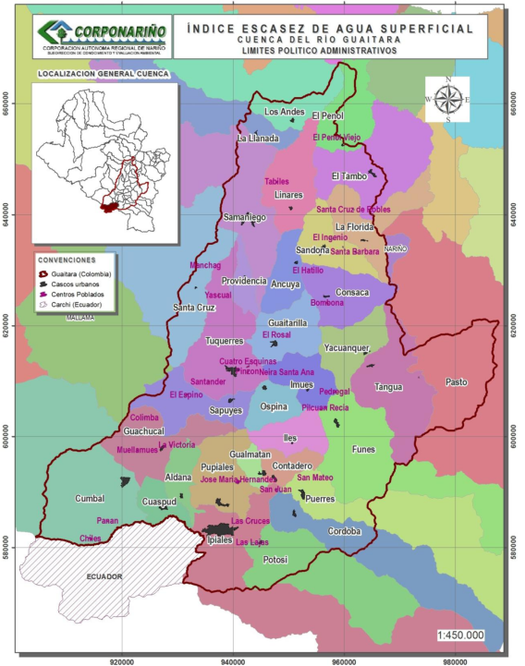
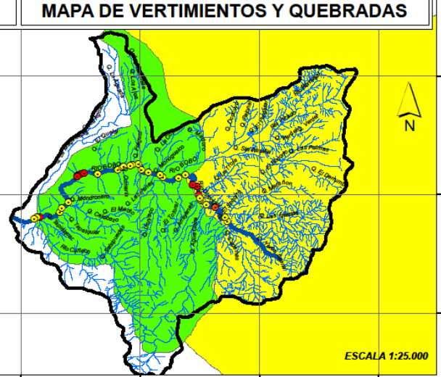
MUNICIPIO DE PASTO Y CUENCA RIO BOBO - RIO GUAITARA

Slide 3
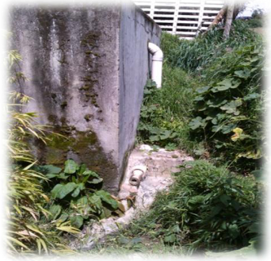
PLAN DE DESARROLLO Y PTARs
En la cuenca del rio Güaitara, el corregimiento de Santa Bárbara está incluido como centro poblado que hace sus vertimientos al rio Bobo el cual aporta sus aguas al cauce del rio Güaitara.
Este corregimiento si cuenta con PTARs, las cuales requieren mantenimiento y posible adecuación.
Tratamiento de aguas residuales corregimiento Santa Bárbara-Pasto

Slide 4
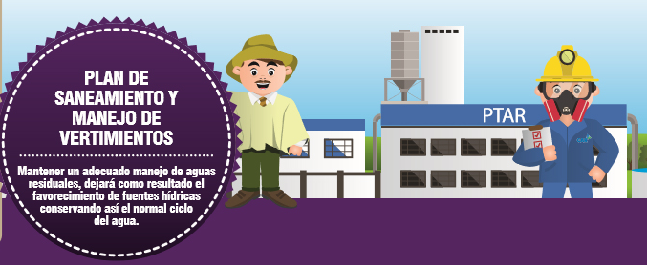
PASTO - PSMV SANTA BARBARA
La secretaría de Gestión Ambiental priorizó el PSMV d Santa Barbara, el cual se encuentra en proceso e contratación.
El PSMV de Santa Bárbara, aportara los lineamientos sobre saneamiento de Vertimientos a la comunidad organizada que opera la red de alcantarillado.
PSMV Corregimiento de Santa Bárbara priorizado y en proceso de contratación.

Slide 5
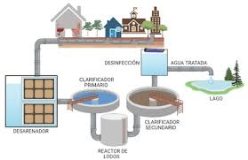
RECURSOS DE TASA RETRIBUTIVA
La secretaría de Gestión Ambiental ha solicitado a CORPONARIÑO que reinvierta los recursos de Tasa Retributiva que ha pagado EMPOPASTO ESP, el municipio y sector productivo durante 21 años y que se estiman en 25.000 millones, sin que se haya retribuido este pago en inversiones de descontaminación PTARs en el municipio.
Se ha solicitado la reinversión de los recursos de Tasa Retributiva para descontaminar el tramo aguas arriba de la bocatoma centenario ( Rio Pasto). PTARs La Laguna, San Fernando, Dolores y para optimizar la PTAR Santa Bárbara.
Recursos de Tasa Retributiva para apoyar proyectos de descontaminación en municipio de Pasto

Slide 6
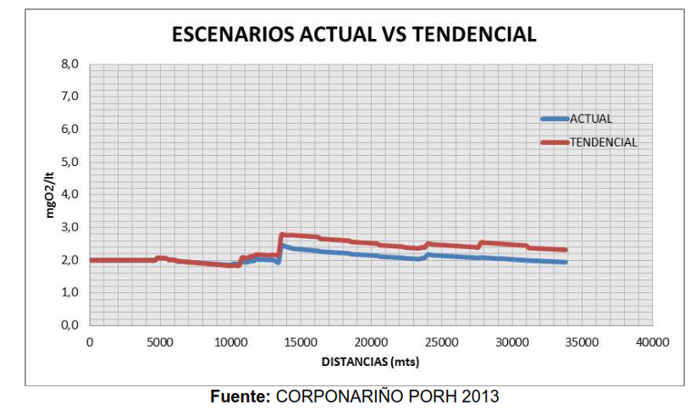
ESTADO DE CALIDAD RIO BOBO
Los resultados de modelo de calidad indicaron que el rio Bobo, tiene una capacidad de autodepuración natural y que los vertimientos logran asimilarse, es decir es un rio de montaña con características de excelente resiliencia
Modelo de calidad Rio Bobo

Slide 7
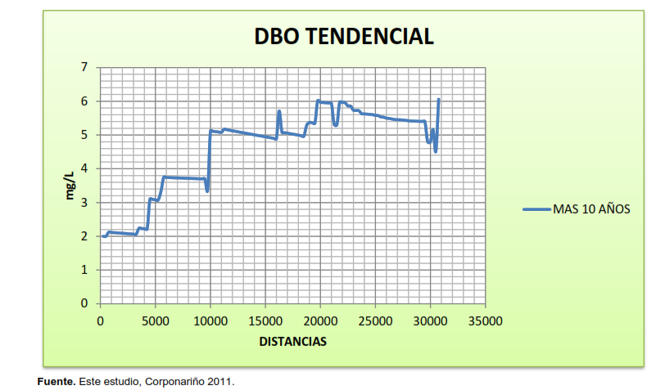
ESTADO DE CALIDAD RIO GUAITARA
Los resultados de modelo de calidad indicaron que el rio Guaitara, tiene una capacidad de autodepuración natural y que los vertimientos logran asimilarse, es decir es un rio de montaña con características de excelente resiliencia.
Las inversiones en PTARs deben realizarse solo de manera focal en puntos donde existen afluentes afectados de acuerdo a la disponibilidad de recursos de las entidades.
Modelo de calidad Rio Güaitara parte alta

